Slide 1

BIOMASA
Registrační číslo projektu: CZ.1.07/1.1.38/02.0025
Název projektu: Modernizace výuky na ZŠ Slušovice, Fryšták, Kašava a Velehrad
Tento projekt je spolufinancován z Evropského sociálního fondu a státního rozpočtu České republiky.
Ch_112_Energie_Biomasa
Autor: Mgr. Jiří Sukaný
Škola: Základní škola Velehrad, okres Uherské Hradiště, příspěvková organizace

Slide 2
Anotace:
Digitální učební materiál je určen pro seznámení, rozšíření
a upevňování učiva o obnovitelných zdrojích energie.
Materiál rozvíjí, podporuje, vysvětluje znalosti o obnovitelných zdrojích
energie.
Je určen pro předmět chemie 9. ročník
Tento materiál vznikl ze zápisu autora jako doplňující materiál k učebnici:
BENEŠ, P., PUMPR, V., BANÝR, J. Základy chemie 2 pro 2. stupeň
základní školy a nižší ročníky víceletých gymnázií a střední školy.
FORTUNA, Praha 1997

Slide 3

Biomasa
Obecně je to souhrn látek tvořící těla všech organismů – rostlin, živočichů, hub, řas, sinic, bakterií.
Často se tímto pojmem označuje rostlinná biomasa využitelná pro energetické účely.
Je to sluneční energie uskladněná chemickými vazbami do rostlinných těl. Rostliny umí pomocí fotosyntézy využívat a uskladňovat sluneční energii.
Obnovitelný zdroj.
Pokrývají 15% světové spotřeby – zejména ve „třetím světě“.

Slide 4
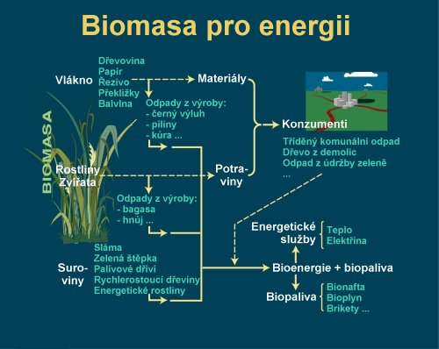

Slide 5
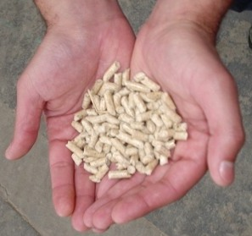
Tuhá biopaliva
Dřevo v různých formách:
  polena,
  štěpka,
  brikety,
  pelety,
  piliny
Sláma ve formě briket a pelet
Seno ve formě briket či pelet.
Dřevěné pelety

Slide 6
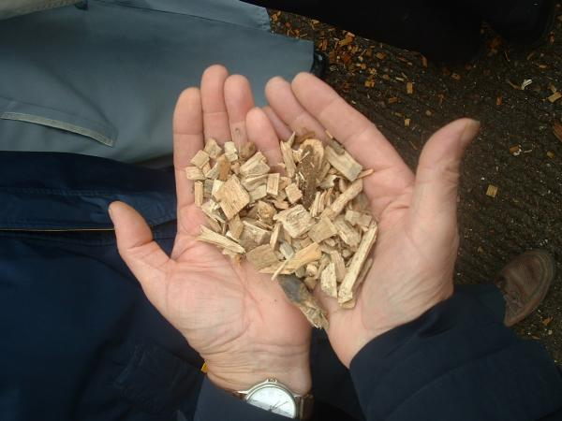
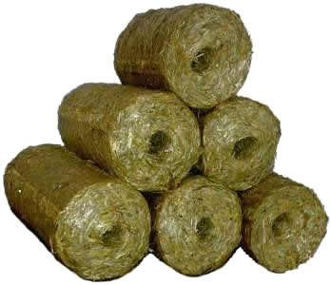
Dřevní štěpka
Slaměné brikety

Slide 7
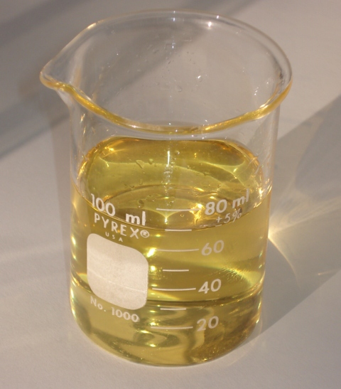
Kapalná biopaliva
Bioetanol – je etanol (líh) vyráběný z rostlin obsahující větší množství škrobu a sacharidů - kukuřice, obilí, brambor, cukrové třtiny a cukrové řepy. - využívá se jako automobilové palivo hlavně v Brazílii
Biooleje – používány v naftových motorech např. Bionafta – z rostlinných olejů a živočišných tuků
Zkapalněný bioplyn a dřevo plyn.
Bionafta vyrobená ze sojového oleje.

Slide 8
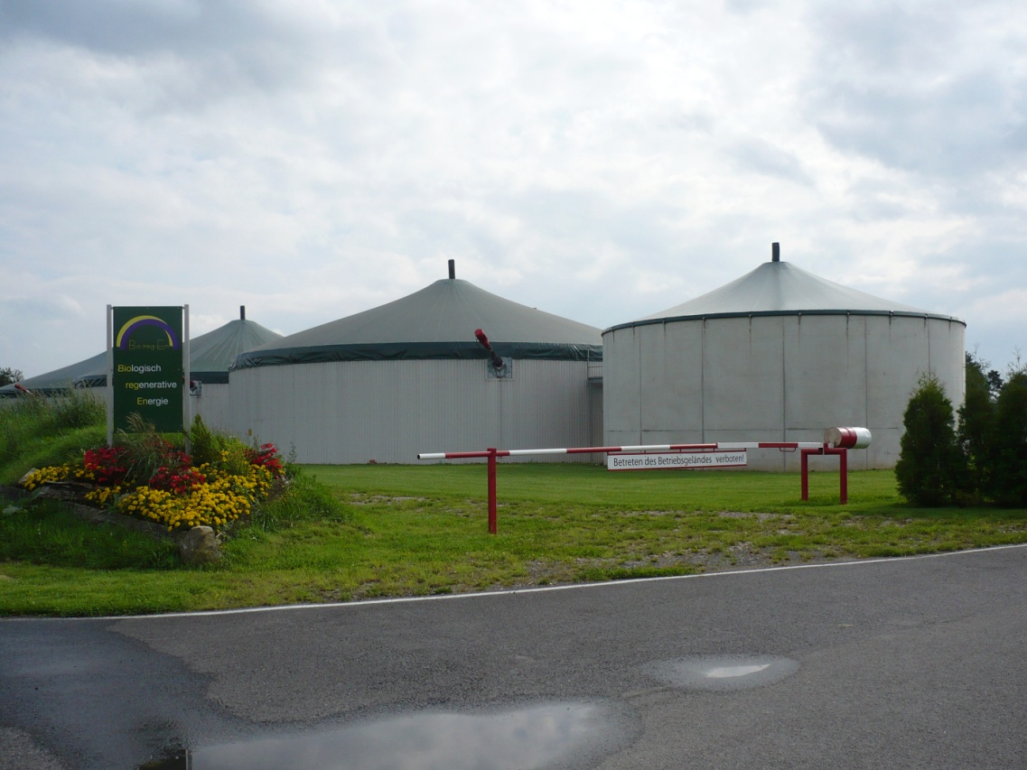
Plynná biopaliva
Bioplyn – z metanu a oxidu uhličitého a produkovaný přirozeným rozkladem na skládkách odpadů nebo v zemědělství
Dřevo plyn – skládající se z oxidu uhelnatého a vodíku vyráběný zplyňováním biomasy
Vodík - štěpením jakéhokoliv uhlovodíkového biopaliva
Bioplynová stanice v Německu

Slide 9
Výhody biomasy
obnovitelný zdroj – opět naroste
různé možnosti využití
energetická
cenově dostupná
podporovaná
dá se spoluspalovat spolu s neobnovitelným zdrojem
většinou se jedná u tuhých biopaliv o odpady nebo jinak nevyužitelné rostlinné zbytky

Slide 10
Nevýhody vodní energie
při nekvalitních technologiích neekologická
při spalovaní se produkují skleníkové plyny
popílek
bionafta má kratší životnost proti minerální
zábor zemědělské půdy pro pěstovaní biomasy (řepka)

Slide 11
Zdroje:
Biomasa.jpg. In: Wikipedia: the free encyclopedia [online]. San Francisco (CA): Wikimedia Foundation, 2001-, 2011 [cit. 2013-02-21]. Dostupné z: http://cs.wikipedia.org/wiki/Soubor:Biomasa.jpg
Pellets hand.jpg. In: Wikipedia: the free encyclopedia [online]. San Francisco (CA): Wikimedia Foundation, 2001-, 2005 [cit. 2013-02-21]. Dostupné z: http://cs.wikipedia.org/wiki/Soubor:Pellets_hand.jpg
Plaquettes de bois.jpg. In: Wikipedia: the free encyclopedia [online]. San Francisco (CA): Wikimedia Foundation, 2001-, 2006 [cit. 2013-02-21]. Dostupné z: http://cs.wikipedia.org/wiki/Soubor:Plaquettes_de_bois.jpg
Straw-hay-briquettes.jpg. In: Wikipedia: the free encyclopedia [online]. San Francisco (CA): Wikimedia Foundation, 2001-, 2009 [cit. 2013-02-21]. Dostupné z: http://cs.wikipedia.org/wiki/Soubor:Straw-hay-briquettes.jpg
Bequer-B100-SOJA-SOYBEAM.jpg. In: Wikipedia: the free encyclopedia [online]. San Francisco (CA): Wikimedia Foundation, 2001-, 2007 [cit. 2013-02-21]. Dostupné z: http://cs.wikipedia.org/wiki/Soubor:Bequer-B100-SOJA-SOYBEAM.jpg
Ladbergen Biogasanlage.JPG. In: Wikipedia: the free encyclopedia [online]. San Francisco (CA): Wikimedia Foundation, 2001-, 2008 [cit. 2013-02-21]. Dostupné z: http://cs.wikipedia.org/wiki/Soubor:Ladbergen_Biogasanlage.JPG

